Slide 1

Практика преодоления барьера недоверия к окружающим у несовершеннолетних, прибывших с территории Донецкой и Луганской народных республик
Государственное казенное учреждение Самарской области
«Центр помощи детям, оставшимся без попечения родителей «Искра» городского округа Сызрань (коррекционный)»
446026, Самарская область, г. Сызрань, ул. Декабристов, д.34

Slide 2
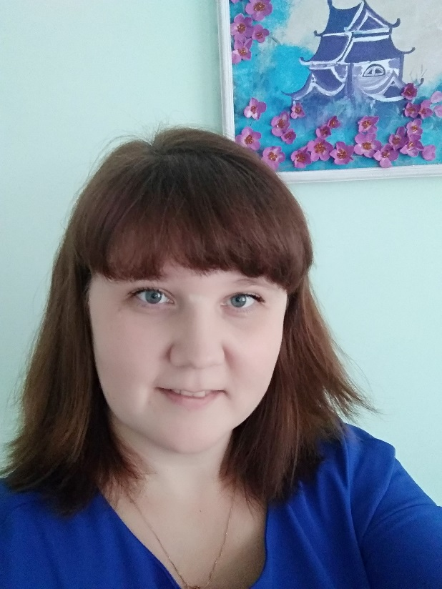
Наименование субъекта Российской Федерации: Самарская область
ФИО: Шляхова Олеся Владимировна
Место работы: Государственное казенное учреждение Самарской области «Центр помощи детям, оставшимся без попечения родителей «Искра» городского округа Сызрань (коррекционный)»
Должность: педагог-психолог
Образование: высшее
Общий стаж работы: 20 лет
Стаж работы в системе социального обслуживания: 17 лет

Slide 3
Наименование практики: Практика преодоления барьера недоверия к окружающим у несовершеннолетних, прибывших с территорий ДНР и ЛНР
Целевая аудитория:
несовершеннолетние, прибывшие с территории ДНР
Наименование организации: Государственное казенное учреждение Самарской области «Центра помощи детям, оставшимся без попечения родителей «Искра» городского округа Сызрань (коррекционный)».
Число лиц, на которых была распространена практика за последний год – 15 человек.
Населенный пункт: Самарская область, г. Сызрань

Slide 4
Цели
Преодоление недоверия к окружающим у несовершеннолетних, прибывших с территорий ДНР и ЛНР
Предупреждение возникновения коммуникативных барьеров
Задачи
Повышение адаптивности несовершеннолетних, прибывших с территорий ДНР и ЛНР, исходя из их социального опыта , возможностей и психического состояния
Формирование позитивного отношения несовершеннолетних к самим себе и окружающему миру
Обучение приемам снятия эмоционально-волевого напряжения
Развитие коммуникативной, интерактивной и перцептивной сторон общения

Slide 5

«Если ребенок во младенчестве видит мир противоречивым, причиняющим боль, он навсегда решает, что жизнь опасна, непредсказуема и не заслуживает доверия.»
Несовершеннолетние, прибывшие с территорий ДНР и ЛНР, вынуждены были большую часть своей жизни, а некоторые – практически с рождения, находиться в крайне нестабильной, подчас опасной обстановке, испытывать чувство незащищенности, переживать страх, что крайне губительно для неокрепшей детской психики.
Указанные обстоятельства не могли не повлиять на мировоззрение таких детей, их стиль общения с окружающими.
Эти дети в большей степени склонны к риску возникновения социальной дезадаптации, в связи с тем, что у них отсутствует ощущение безопасности, доверие к миру и людям, нарушены личные границы.
Актуально восстановить утраченное или отсутствующее вовсе доверие, поскольку оно, являясь важной составляющей взаимодействия, превращает общение в главное условие развития детской личности.

Slide 6
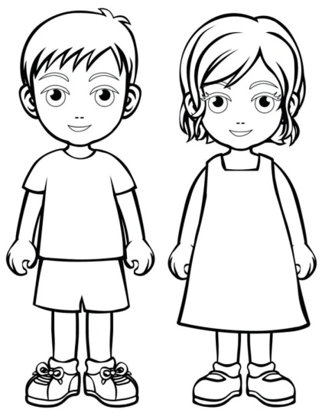
Психологические барьеры.
Результаты первичной диагностики
Скрывают свои переживания за положительными эмоциями
Эмоционально нестабильны
Психо-эмоционально напряжены
Необузданность поведения
Импульсивны
Перенапряжены за счет чрезмерного самоконтроля
Не сосредоточены– живут одним моментом
Преподносят себя только с положительной стороны
Часто выдают желаемое за действительное
Барьер
недоверия
Барьер
вражды

Slide 7
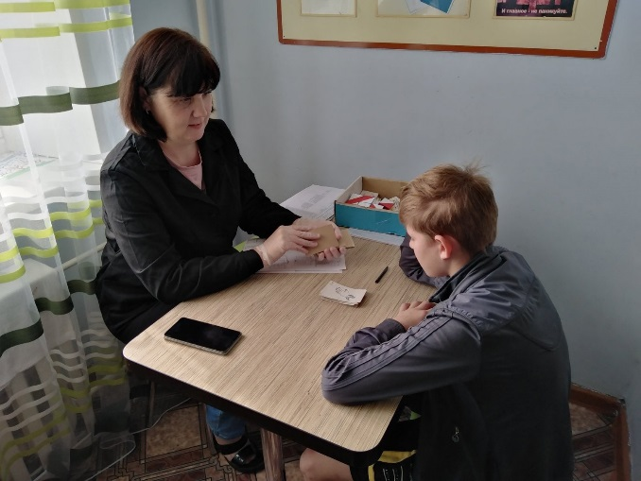
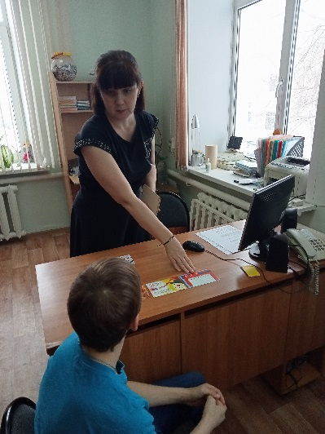
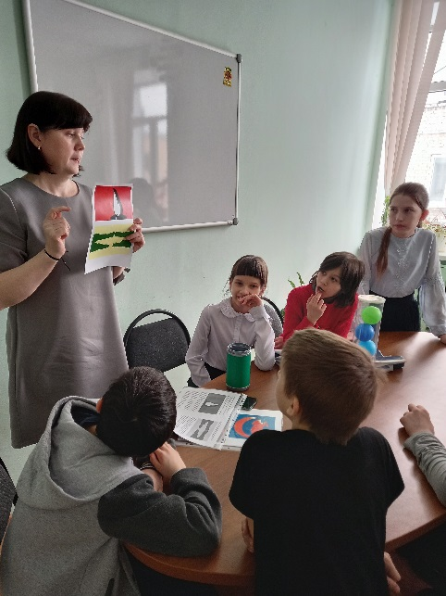
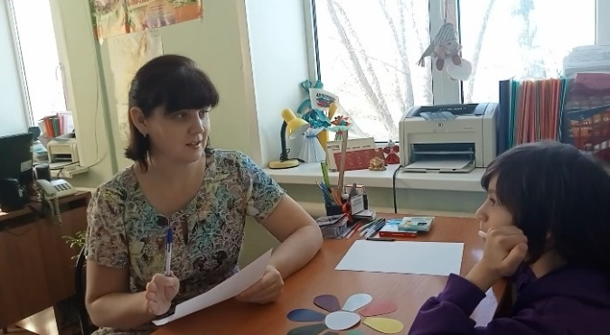
Формы работы с несовершеннолетними, прибывшими с территорий ДНР и ЛНР
Диагностика
Консультации
Групповые занятия и тренинги
Индивидуальные
занятия

Slide 8
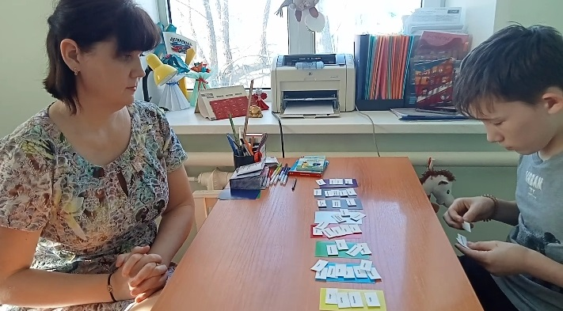
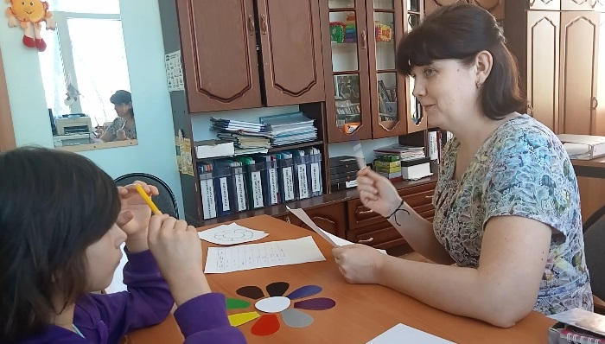
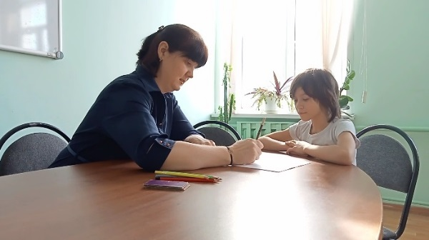
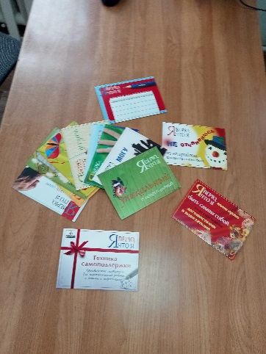
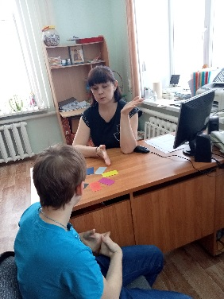
Преимущества метода ЦВЕТОТЕРАПИИ
Облегчает проведение диагностики
Помогает подбору эффективного метода решения проблем
Быстро и качественно выявляет проблему

Slide 9
Принципы работы с несовершеннолетними, переживающими недоверие
Ценить желание несовершеннолетнего поделиться какой-либо информацией
Мотивировать и поддерживать у несовершеннолетнего желание общаться
Избегать формы общения «вопрос-ответ»
Вовлекать несовершеннолетнего в групповые формы работы

Slide 10
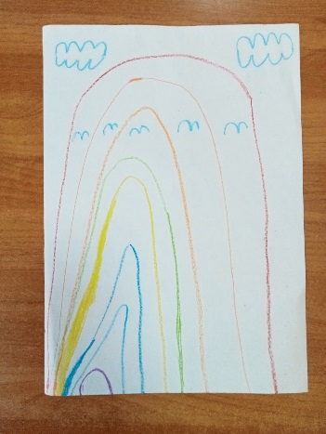
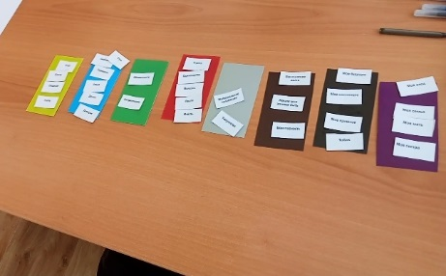
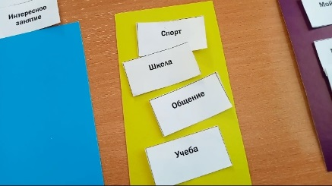
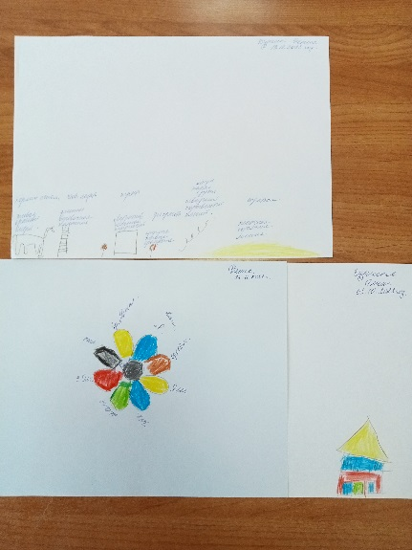
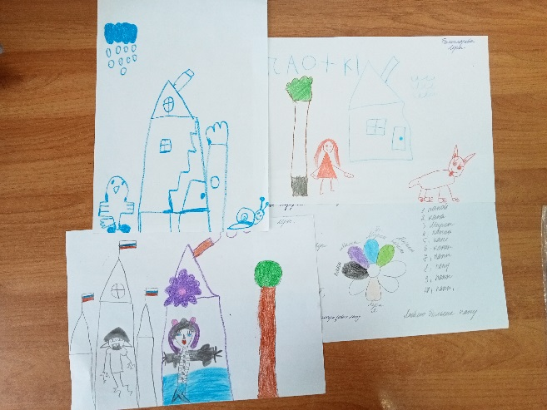
Цветовые метафоры
(Соломин И.Л.)
«Путешествие по лесу»
«Нарисуй пять предметов»
Проективные тесты
«Цветик-восьмицветик»
Прохоров А.О., Валиева С.В.
Ассоциативные тесты
Тесты, применяемые в практике

Slide 11
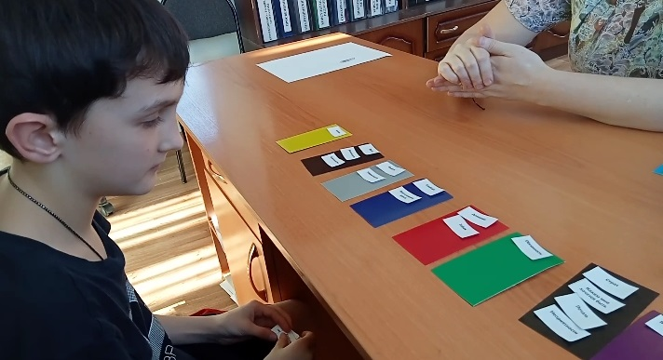
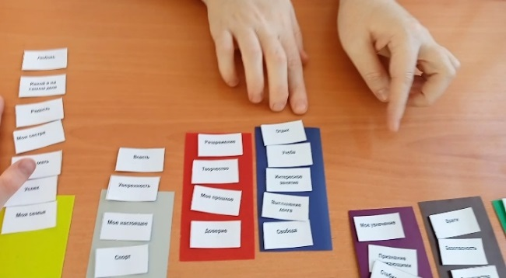
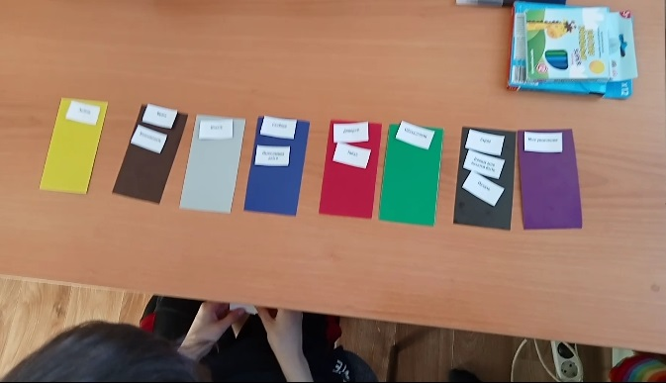
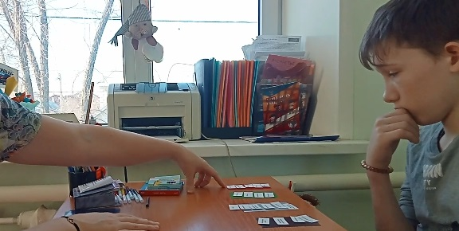
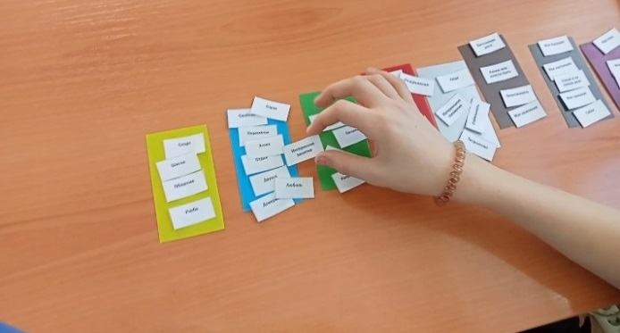
Метод цветовых метафор
(автор Соломин И.Л.)
игровой и метафорический характер
наглядность
возможность непосредственного манипулирования карточками в процессе анализа
Процедура проведения
Преимущество метода: особая полезность в тех случаях, когда клиент слишком много говорит в процессе консультирования или, наоборот, слишком молчалив.

Slide 12

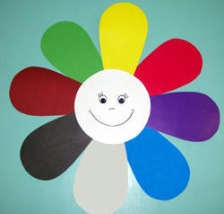

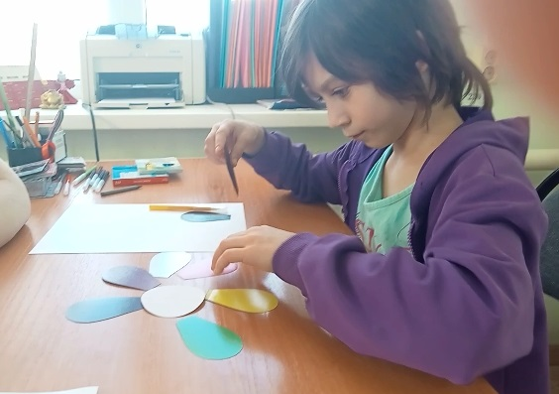
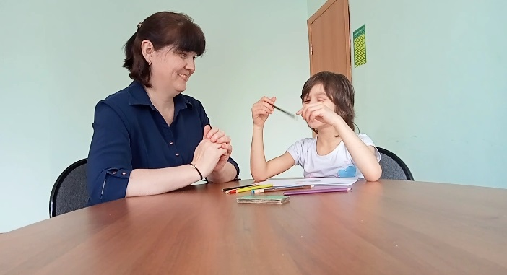
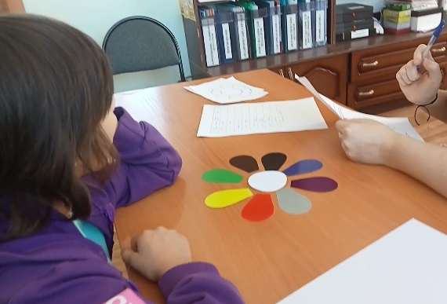
МЕТОДИКА «ЦВЕТИК-ВОСЬМИЦВЕТИК». (АВТОРЫ ПРОХОРОВ А.О., ВЕЛИЕВА С.В.)
Включает в себя метод «Цветовых отношений» и «Социометрию».
Данную методику можно использовать при обследовании сферы взаимоотношений не только в семье, но и в отдельно взятых группе и классе.
Варианты проведения могут быть различными (по предпочтению клиента):
раскрасить лепестки цветка самому
собрать цветок из готовых цветных лепестков

Slide 13

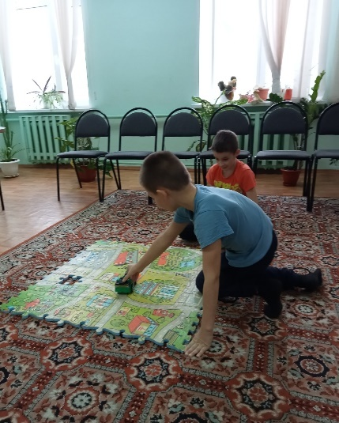
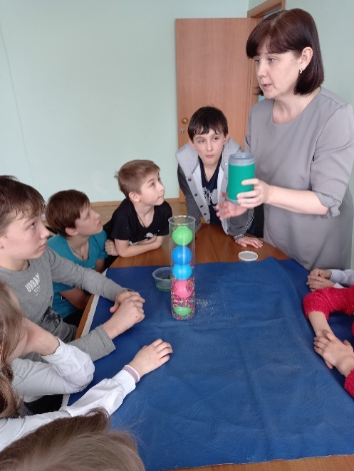
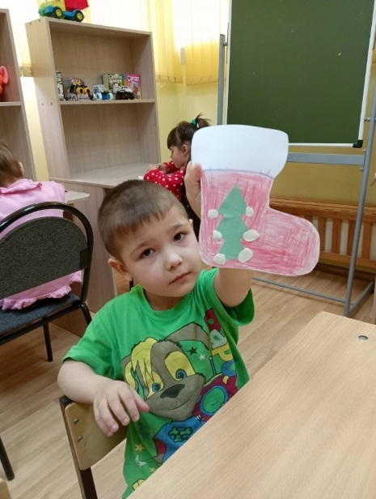
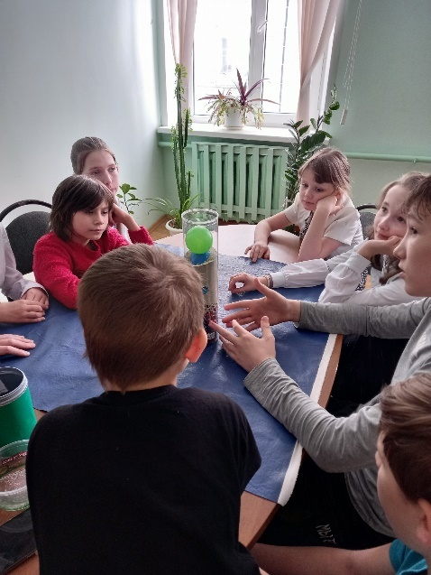
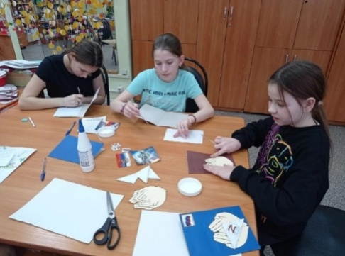
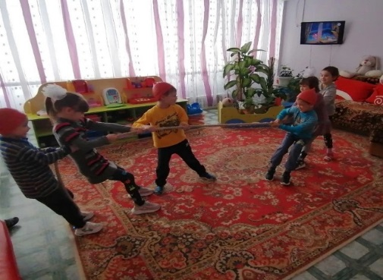
Ожидаемые результаты
привлечение внимания к специалисту как к личности
акцентирование внимания несовершеннолетних на их личной значимости и неповторимости
преодоление преград в общении и в частности - преодоление недоверия

Slide 14

Спасибо за внимание!
Контактные данные
ГКУ СО «ЦП ДОПР «Искра» (коррекционный)
Адрес: 446026, Самарская область, г. Сызрань, ул. Декабристов, д.34
Директор - Ковтонюк Вера Андреевна
Приемная: (8464) 33-33-58
Факс: (8464) 33-33-20
Электронная почта: syzrandetdom@mail.ru
Сайт: syzrandetdom.ru

